Slide 1
Психоаналитическая концепция
культуры З. Фрейда
Трофимов Владислав, гр. 2511

Slide 2
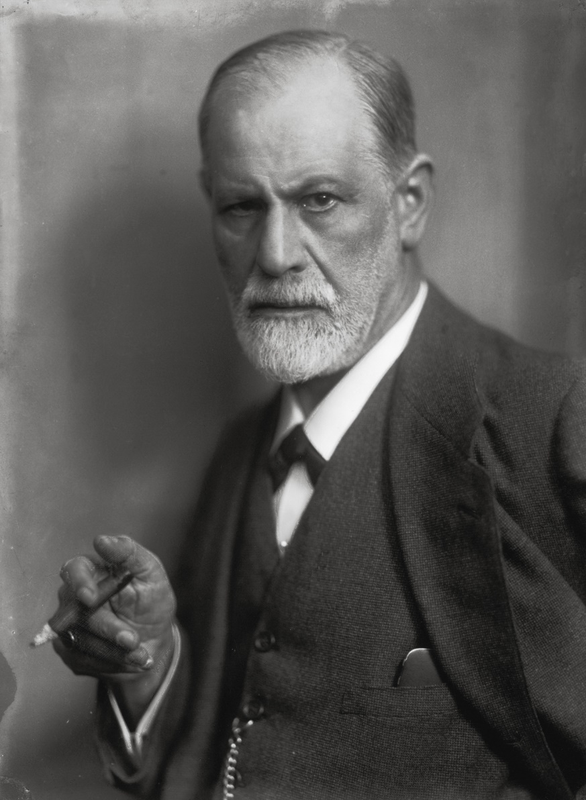
6 мая 1856 – 23 сентября 1939

Slide 3
Собственная концепция культуры
Влияние подсознательных импульсов на поведение человека
Антагонизм между естественным началом в человеке и культурой
Три уровня психики человека
  Сфера «Оно»
  Сфера «Я»
  Сфера «Сверх-Я»

Slide 4
Культура по Фрейду
Основывается на отказе в удовлетворении желаний бессознательного
Сублимация – процесс замены запрещенных целей целями более «высокими»
Сублимация импульсов либидо – секрет культурного творчества
Либидо выступает движущей силой человеческой истории
Табу – основной регулятор всех сторон общественной жизни людей

Slide 5
Обобщение
Судьба человека зависит прежде всего от социальной среды
Жизнь человека определяется реализованностью первичных инстинктов
Культурно-творческая деятельность как результат противоборства бессознательного и разума
Культурно-исторический характер коллективного бессознательного

Slide 6
Заключение
Новая концепция широко использовалась последователями (Э. Фромму, К. Юнг)
Подверглась многочисленным нареканиям

